Slide 1

Perseguidos, mas não abandonados
"Alegrem-se sempre no Senhor; outra vez digo: alegrem-se!" — Filipenses 4:4

Slide 2
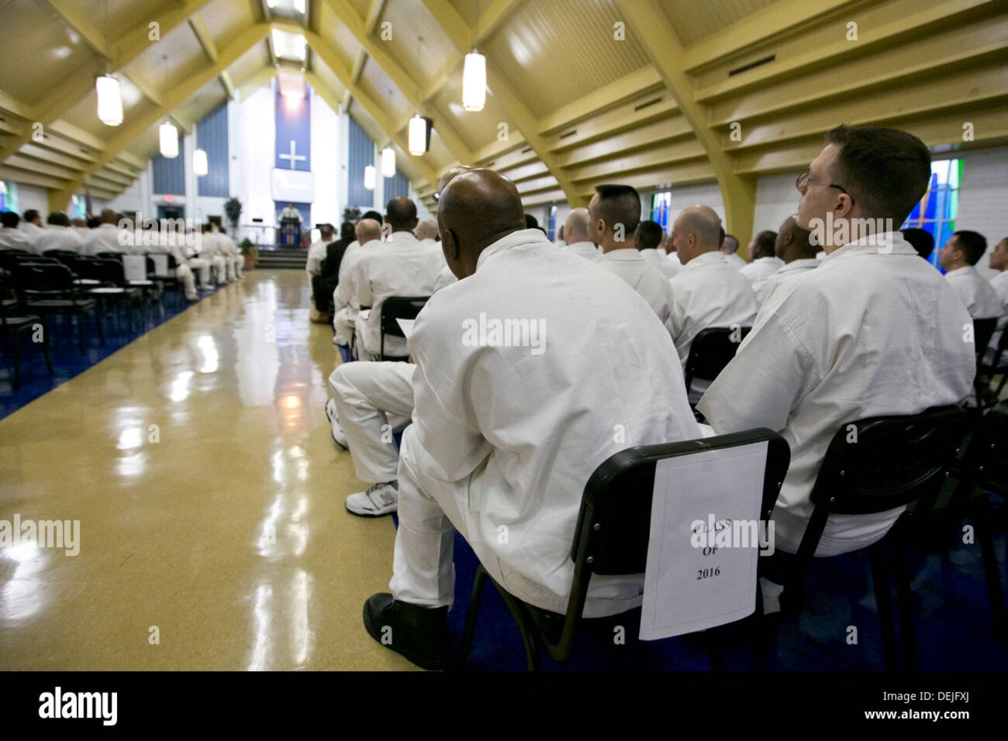
Um campo missionário inesperado
Um pastor adventista foi preso injustamente e passou quase dois anos encarcerado. Inicialmente perplexo, ele logo percebeu: aquela prisão era o campo missionário que Deus lhe havia designado.
Quando seus companheiros de cela descobriram que ele era pastor, pediram para que pregasse. Ele atendeu, distribuiu literatura, batizou prisioneiros e realizou a Santa Ceia.
"Às vezes era difícil, mas tive alegria ao ver orações respondidas e vidas transformadas."

Slide 3

Paulo: exemplo de fé nas adversidades
Paulo escreveu Filipenses e Colossenses enquanto estava preso. Em Filipos, ele e Silas foram acusados injustamente e tiveram os pés presos no tronco.
À meia-noite, eles "oravam e cantavam louvores a Deus, e os demais companheiros de prisão escutavam" (Atos 16:24-25).
Eles sabiam como se alegrar em todas as circunstâncias. Paulo entendeu que havia um propósito maior em tudo — e temos muito a aprender com seu exemplo ao enfrentarmos provações.

Slide 4






Prisioneiro de Cristo, não de Roma
Sua identidade
Seu legado
Seu propósito
Paulo se descrevia como "prisioneiro de Jesus Cristo" (Efésios 3:1; Filemom 1), não de Roma.
Cinco livros do Novo Testamento foram escritos enquanto ele estava preso: Filipenses, Colossenses, Efésios, Filemom e 2 Timóteo.
Sua prisão foi usada no plano de Deus para salvar pessoas. Ele era um "embaixador em cadeias" (Efésios 6:20).
Paulo dedicou a vida ao serviço de Jesus. Se esse serviço incluía prisão, ele estava preparado. Mesmo acorrentado, toda a guarda pretoriana — até 14 mil soldados de elite — passou a conhecer o evangelho.

Slide 5




Recursos espirituais para tempos difíceis
Como Paulo suportava as provações?
Por mais difíceis que fossem as circunstâncias,
Paulo sempre enxergava um lado positivo.
Mesmo enfrentando todos os ataques de Satanás,
ele tinha certeza de que Deus não o havia
desamparado.
Confiava no poder de Deus
Seu foco era refletir Jesus no sofrimento
Mantinha-se firme na verdade
O Espírito Santo
A Palavra da Verdade
Pureza de coração
Poder divino para vencer toda tendência ao mal e purificar o coração.
A Bíblia nos ensina com os erros e acertos de outras pessoas.
Paciência e o poder de Deus agindo por meio da verdade.

Slide 6
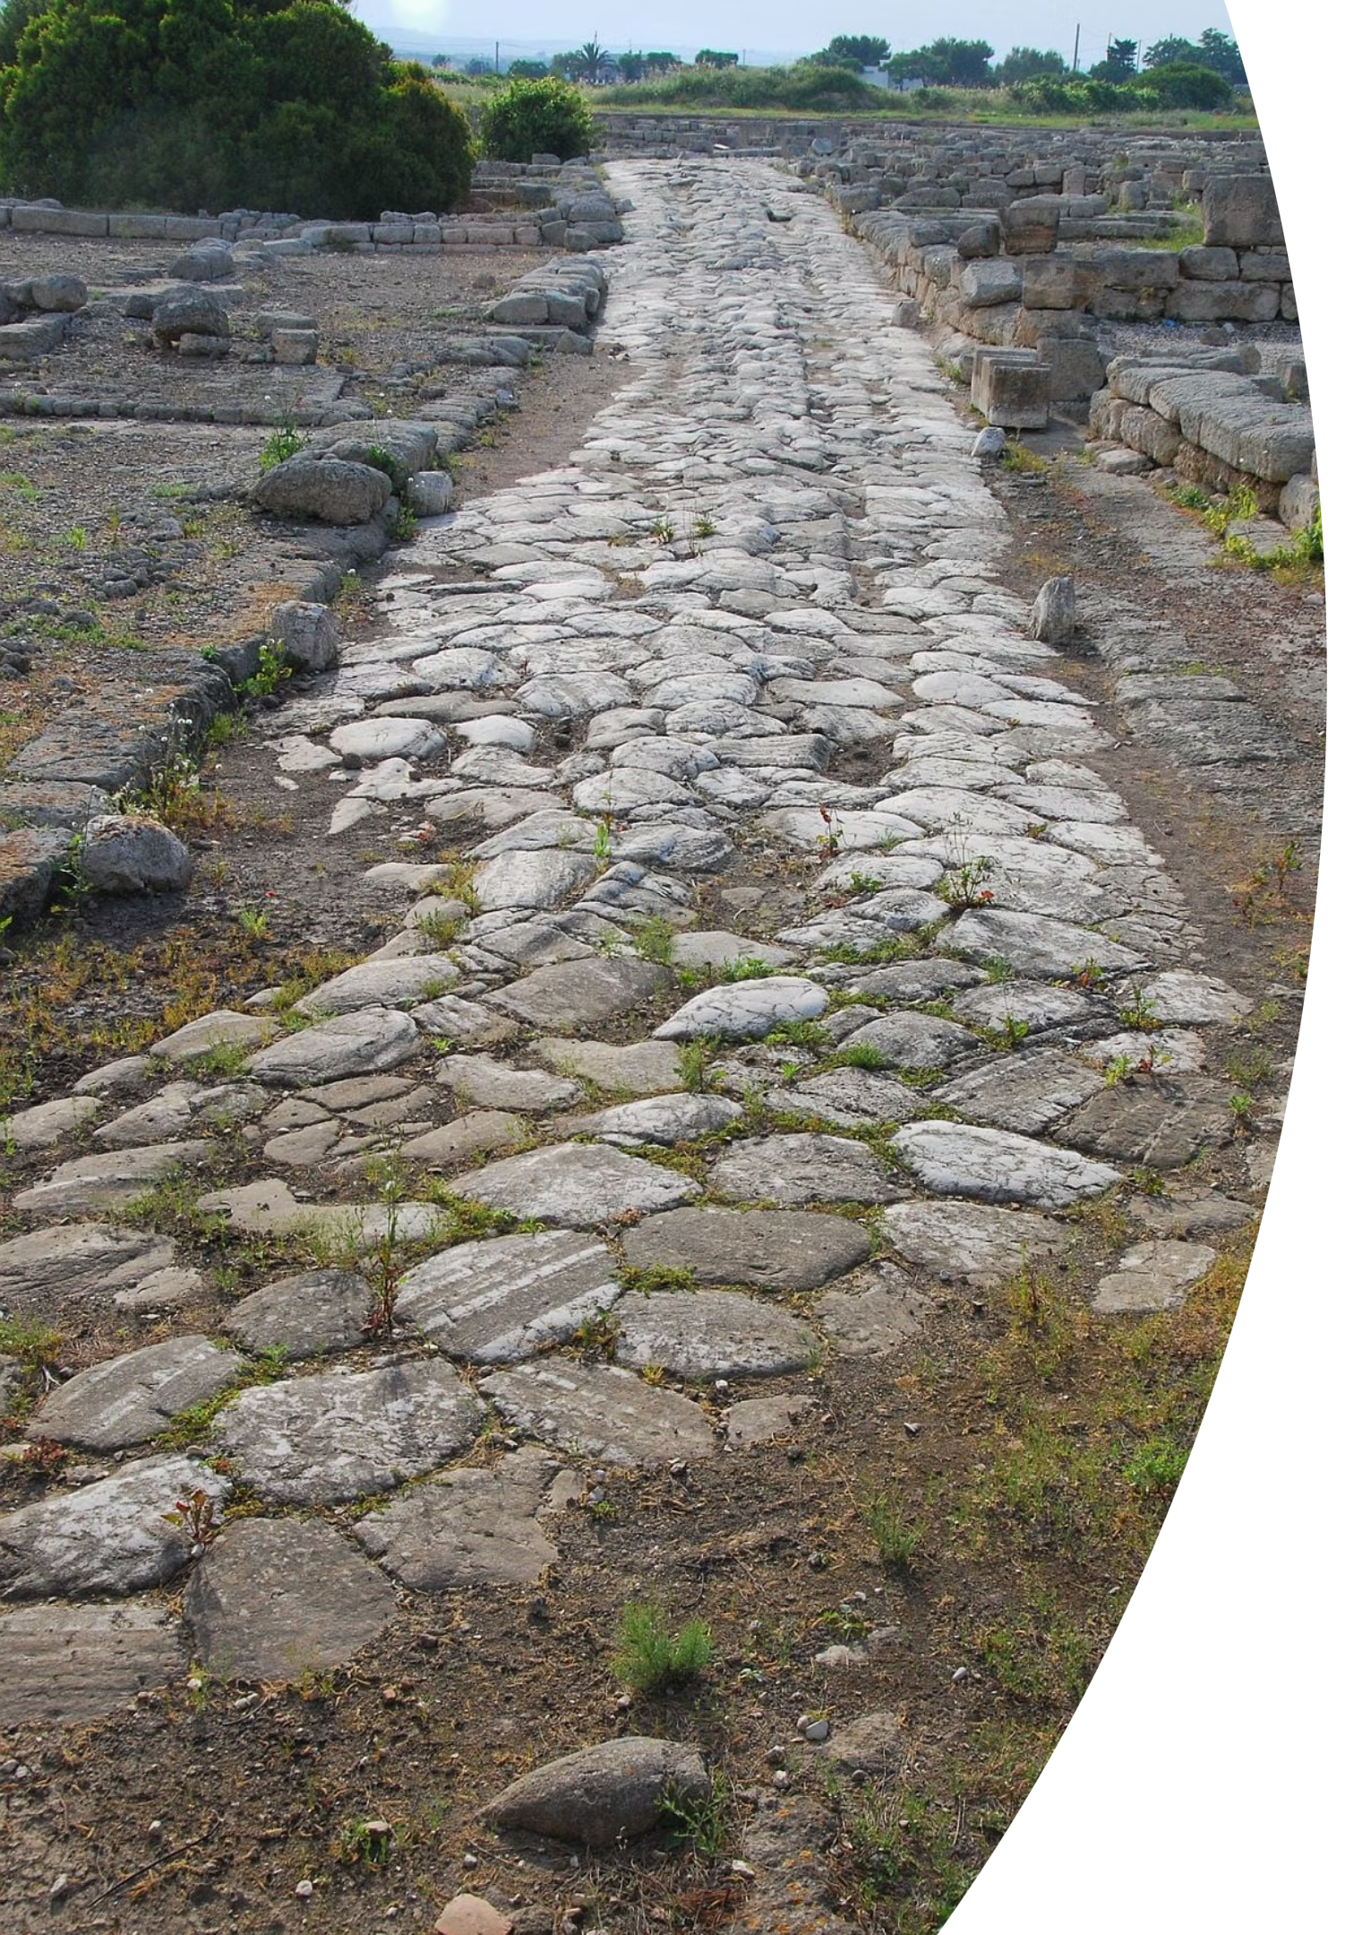

Filipos: ponto estratégico do evangelho
1
A visão
Paulo viu um homem suplicando: "Passe à Macedônia e ajude-nos" (Atos 16:9).
2
A cidade
Filipos era a principal cidade do distrito, com status de Ius Italicum — direito itálico.
3
O resultado
Lídia e sua família se converteram. O carcereiro e sua família também aceitaram Cristo.
4
A estratégia
Estabelecer uma igreja ali facilitaria a propagação do evangelho para cidades vizinhas.
Lição importante: O Espírito Santo guiou Paulo a Filipos porque sabia que seria um ponto estratégico para a expansão do evangelho na Europa, apesar das perseguições que viriam.

Slide 7
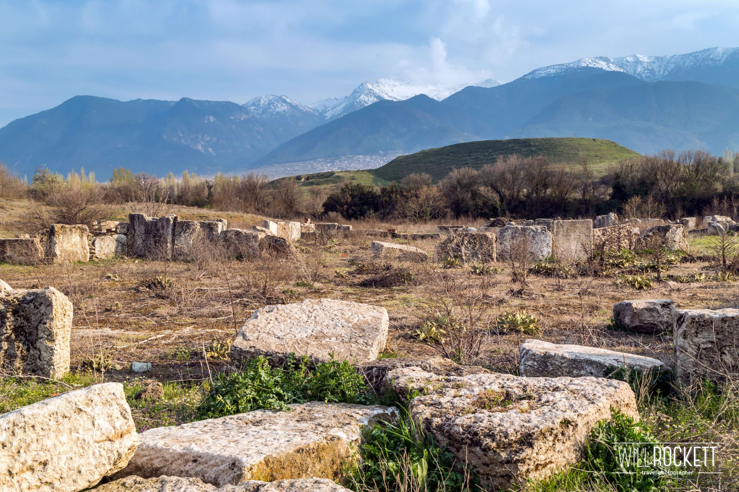



Colossos: o evangelho se espalha
A estratégia de Paulo era eficaz
Paulo nunca visitou Colossos, mas o evangelho chegou lá por meio de Epafras, morador local convertido durante os três anos em que Paulo pregou em Éfeso.
O resultado? "Todos os habitantes da província da Ásia ouviram a palavra do Senhor" (Atos 19:10).
Epafras levou a mensagem aos seus conterrâneos. Treinar colaboradores e preparar líderes era prioridade de Paulo — isso ampliava seus esforços evangelísticos.
Paulo ensina
Epafras leva
Igreja cresce
Em Éfeso
A Colossos
Na região

Slide 8
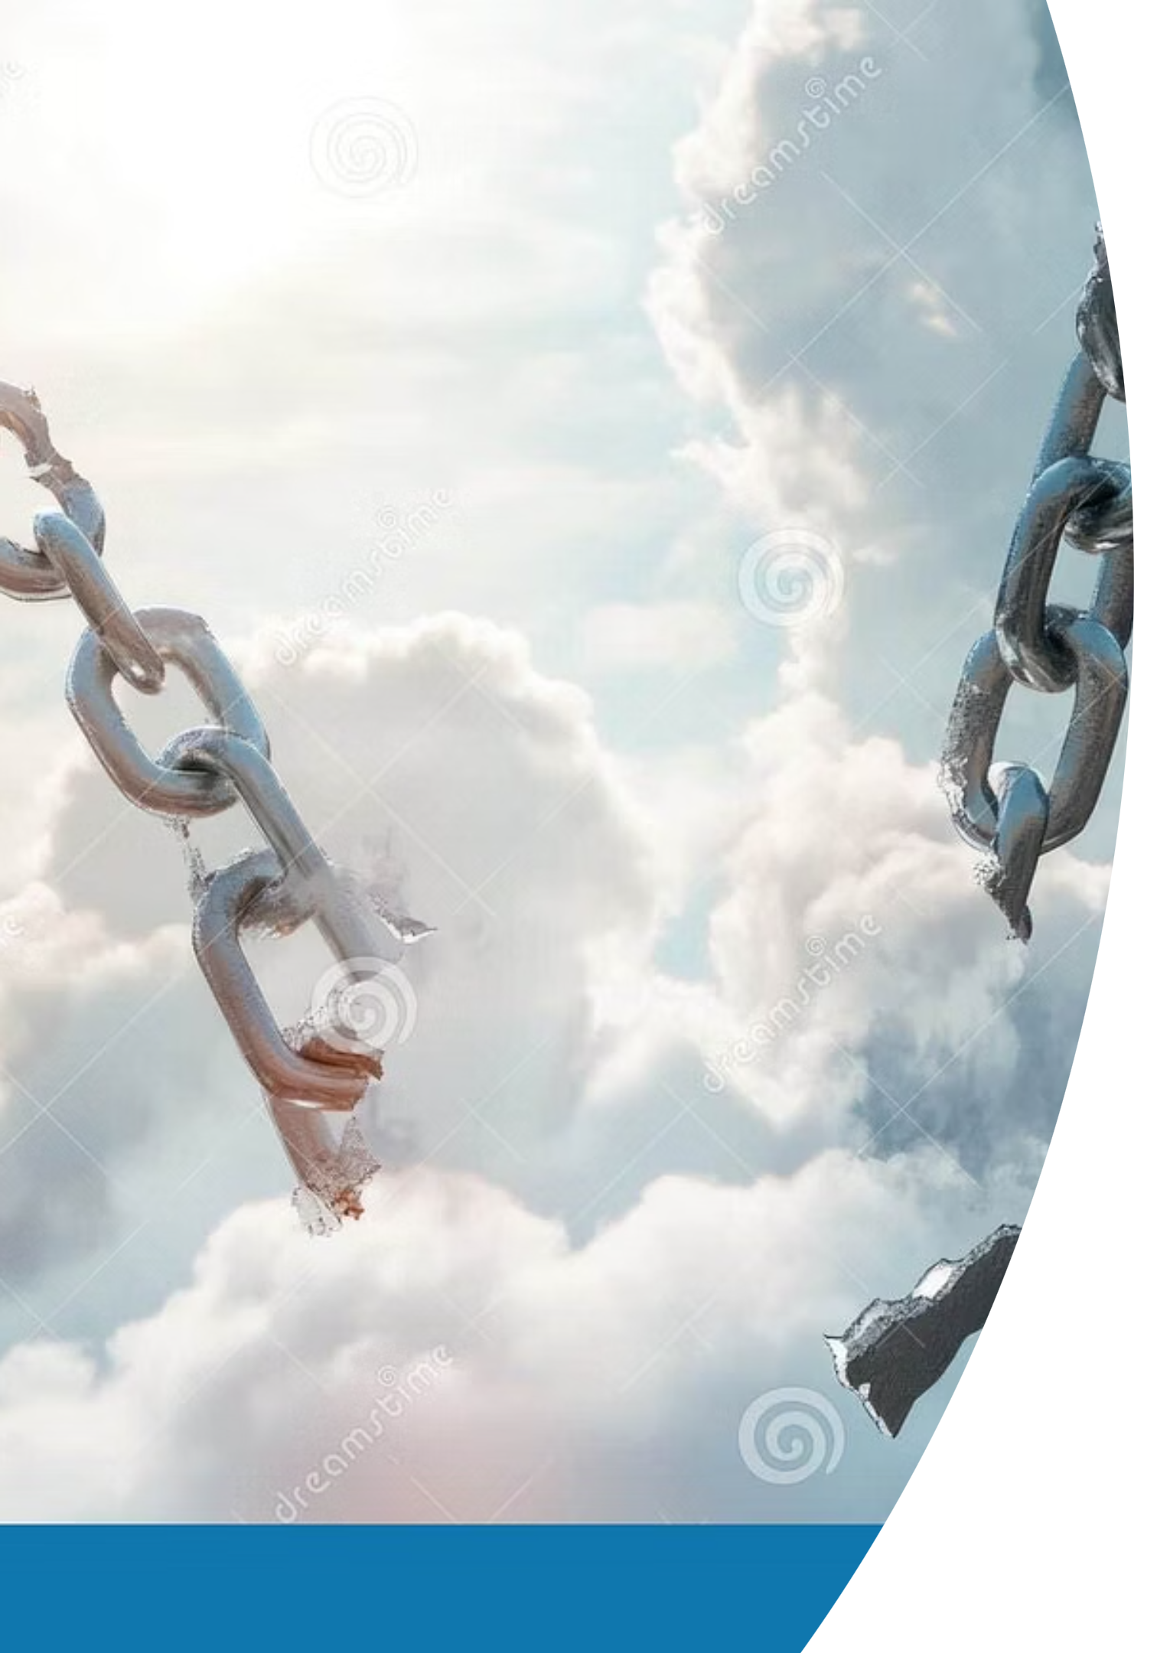
A carta a Filemom: amor que transforma
Onésimo era um escravo que fugiu de Filemom e, de alguma forma, encontrou Paulo na prisão. Ali, ele se converteu e tornou-se precioso para o apóstolo.
A lei romana exigia que Paulo devolvesse Onésimo a Filemom. Mas o apóstolo apelou ao coração e à consciência de Filemom como irmão na fé.
O pedido de Paulo
"Receba-o não mais como escravo, mas como irmão amado" (Filemom 16).
O princípio eterno
Em Cristo, todos somos irmãos — não há distinção de classe, raça ou posição social.

Slide 9
Santos e fiéis: identidade cristã
Santos
Fiéis
Organizados
Separados para ser o povo especial de Deus por meio do batismo — assim como Israel foi separado como "nação santa" (Êxodo 19:5-6).
Pessoas que permaneceram firmes em Cristo, desenvolvendo ministério na igreja mesmo diante dos desafios.
Paulo valorizava líderes: bispos, diáconos e colaboradores. A igreja tinha estrutura desde o início — seguindo o modelo de Atos 6:1-6.
Tiago White escreveu em 1853: "A ordem divina apresentada no Novo Testamento é suficiente para organizar a igreja de Cristo."
Ellen White complementa: "A organização da igreja em Jerusalém deveria servir de modelo para todas as comunidades."

Slide 10


Alegria inabalável em Cristo
"Deus escolheu você para a salvação. Portanto, permaneça firme. Preserve sua integridade em Jesus Cristo e mantenha seu olhar fixo no Céu."
— Ellen G. White
Perguntas para reflexão:
Como você reage quando é tratado injustamente? Que promessas bíblicas trazem conforto?
Como podemos apoiar os que são perseguidos por sua fé hoje?
É possível ser alegre nas lutas? Qual é o fundamento da nossa alegria?
"Alegrem-se sempre no Senhor; outra vez digo: alegrem-se!" — Filipenses 4:4
Independentemente da situação, nossa alegria está fundamentada em Cristo — Aquele que prometeu: "De maneira alguma deixarei você, nunca jamais o abandonarei" (Hebreus 13:5).

